Slide 1
北勢線の定期外利用を 増やす方策を考える
シリーズ勉強会『地域の公共交通とまちづくりを考える』
第２３回 「ピンポイントテーマディスカッション」 その４
令和７年８月
北勢線とまち育みを考える会

Slide 2
今日のディスカッションのテーマは・・・
北勢線の現在の利用状況を見てみると、通勤通学時間帯にはそれなりの利用があるものの、データイムはかなり空いている状態です。それならば、昼間の定期外利用を増やす施策をみんなで考えてみませんか。
からっぽで空気を運んでいるようであれば、たとえ安い運賃であっても一人でも多くの人に利用してもらった方が良いのではありませんか。机上の空論になっても良いから実行可能な施策を考えてみましょう。
今日はこのテーマで議論します。

Slide 3
多くのお客様に利用してもらうためには
お客様に北勢線を利用していただくためには、まず便利であること。自家用車より便利というのは無理だろうけど、それなりに便利でないと利用してもらえません。
いくら便利でも運賃が高ければ利用するのに二の足を踏んでしまいます。自家用車を購入して維持するための費用は実際には非常に高額になっているのですが、一度買ってしまうと購入費や税金車検等の費用などのことは忘れてしまい、ガソリン代と運賃を比べてどっちが安いという選択になってしまいがちです。

Slide 4
定期外利用者の 公共交通に求めるレベル感
話題提供プレゼンテーション

Slide 5
公共交通に求める 最低限必要な便利さは？
第一の命題

Slide 6
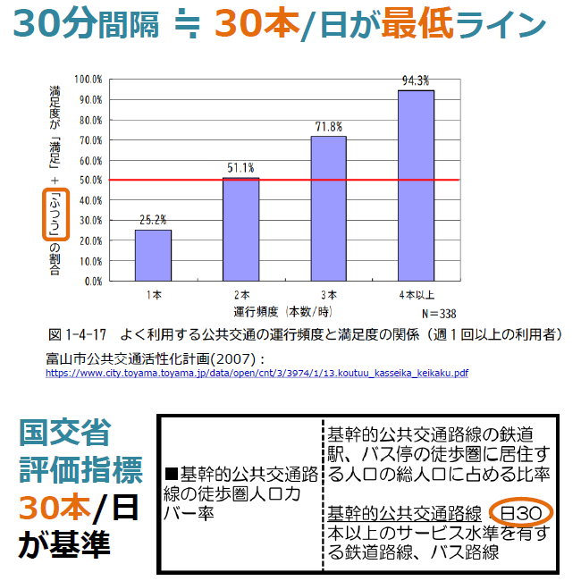
使える基幹的公共交通機関の最低ラインの標準指標

Slide 7
以前の勉強会で示されたサービス水準も・・・
デイタイムの運転間隔
西桑名～阿下喜 ３０分ヘッド
西桑名～星川または西桑名～東員
３０分ヘッドの中間に挿入
西桑名駅到着１時間に４本（１５分ヘッド）
このあたりが最低限必要なサービス水準

Slide 8
毎度毎度切符を買うのは面倒
都会の鉄道駅では券売機で切符を買っている人をほとんど見かけません。大半がsuicaやTOICAなどICカード乗車券を利用しており、駅の券売機は少なくなり、磁気切符が使える改札機がごく僅かになってしまいました。
北勢線でも今年の３月１日からようやくICカード乗車券が使えるようになり、ICカード乗車券を利用するのが日常の光景になりました。ようやく世間並みのレベルになったのかと思ったら、昨今はクレジットカードタッチ決済やＱＲコード決済といった仕組みを導入する会社も増えており、世間の常識は変わりつつあります。

Slide 9
来訪者でも便利に利用できるようにするには・・・
運転間隔
毎時同じ時刻の発車（等時隔ダイヤ）
乗り継ぎ
バス等との便利な接続（シームレスな乗継）
結節点
分かりやすい案内
トイレ、売店等の施設

Slide 10
今の施設、車両では・・・
現在デイタイムにおいても、現行の施設、車両の条件下にしては、それなりの利便性を確保しています。今よりも利便性向上できるとすれば、楚原～阿下喜の運行間隔を、昼間にも３０分ヘッドにすることくらいかもしれません。持ち駒がほとんどない状態で、すぐに大きな利便性向上を実現するのは非常に難しそうです。

Slide 11
お得感をどうやって演出する？
第二の命題
普段利用していない人たちは
どうしたら電車を利用してくれるでしょう？

Slide 12
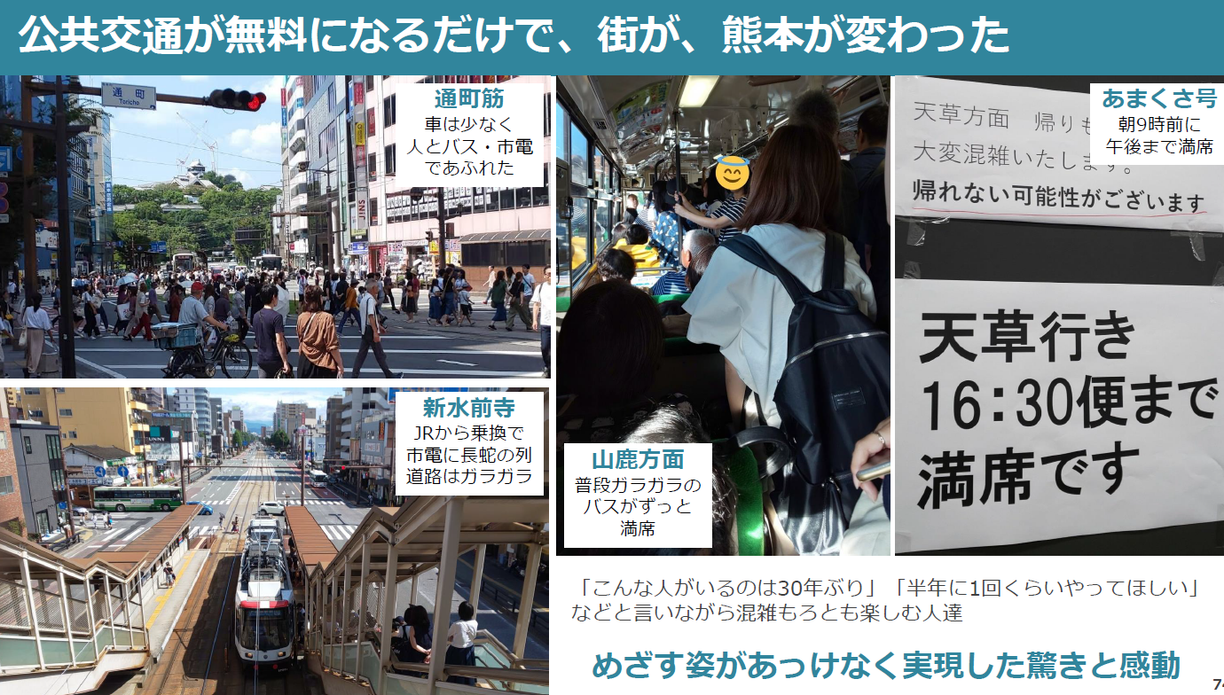
熊本の公共交通無料デーでは人であふれていた

Slide 13
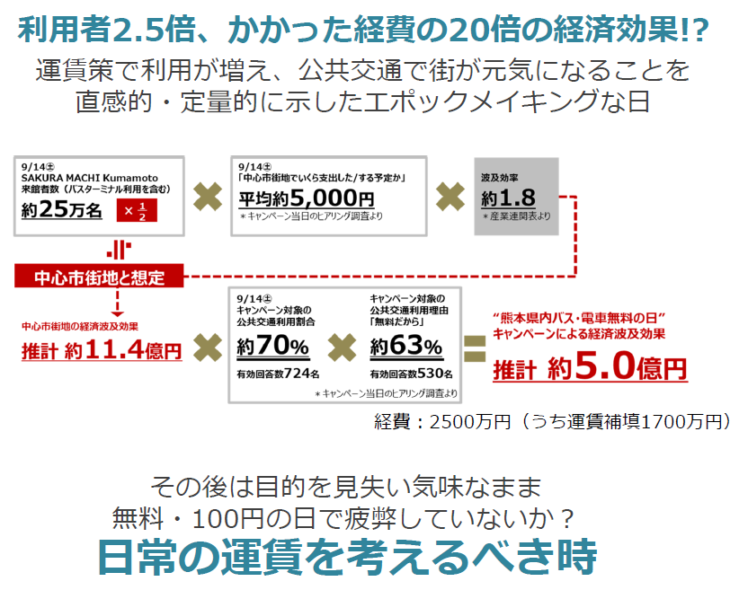
無料デーの地域への経済効果は大きい
割安感を感じることができれば、それなりに利用者は増えます。ほど良い落としどころを見つければ、かかった経費の何倍もの経済効果が見込まれます。

Slide 14
お得感を感じれば自動車から転換する人も・・・
熊本市の事例から、人々はお得感を感じることができれば多少の不便さならば許容して、かなり多くの人が自動車をやめて公共交通に転換していることが分かります。
拠出できる公的資金には限りがありますから、お得感と利便性のバランスが取れた施策を考える必要があります。どんなお得感を演出すれば効率的に自動車から公共交通に転換してもらえるでしょうか。

Slide 15
多くの人が利用してくれる お得感のある運賃
普段利用していない沿線の人たちは
どうしたら電車を利用してくれるでしょう？
ヨーロッパの事情をみて考えてみましょう。

Slide 16
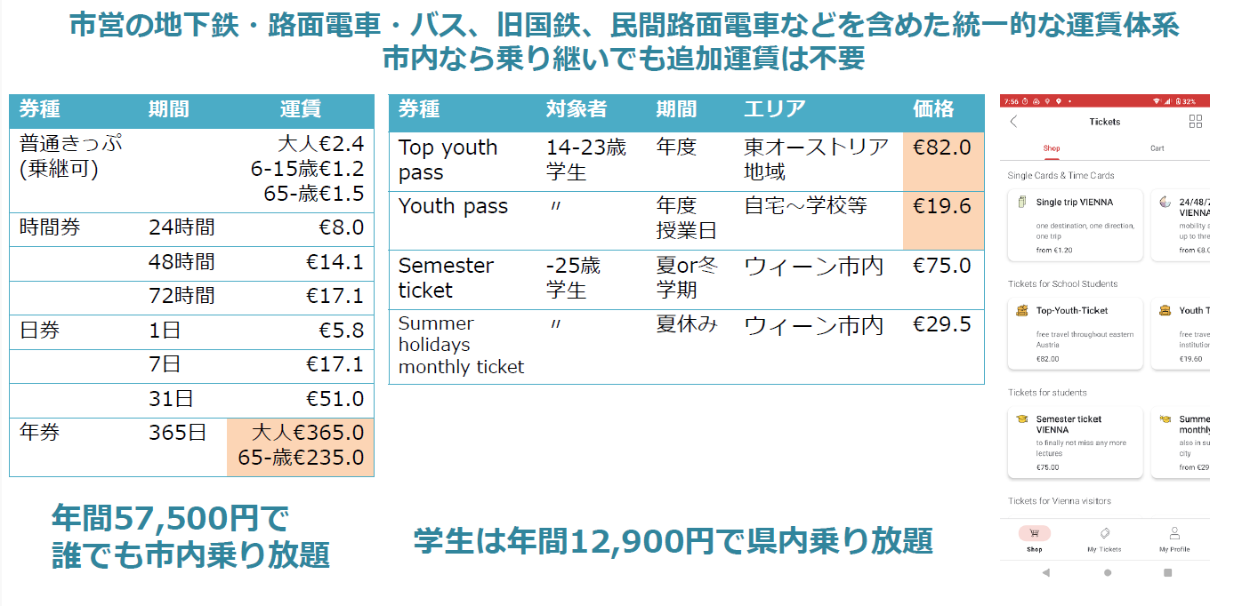
ウィーン市の公共交通運賃

Slide 17
ヨーロッパの公共交通のサブスク共通切符
日本では事業者ごとにそれぞれ別々に運賃を支払う必要があります。日本ではこれが常識ですが、世界の都市圏内の公共交通はどの事業者が運営している交通機関でも共通運賃というの常識となっています。
１回券でも一定時間までなら乗り継ぎ可能。時間券、日券などさまざまな種類の切符が発売されています。学生向けには特に安い運賃が設定されています。

Slide 18
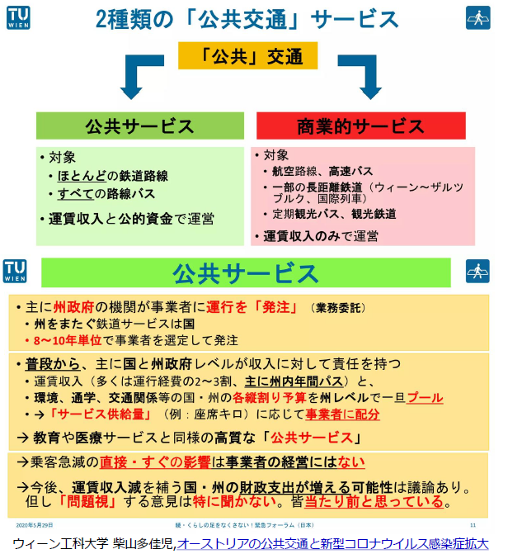
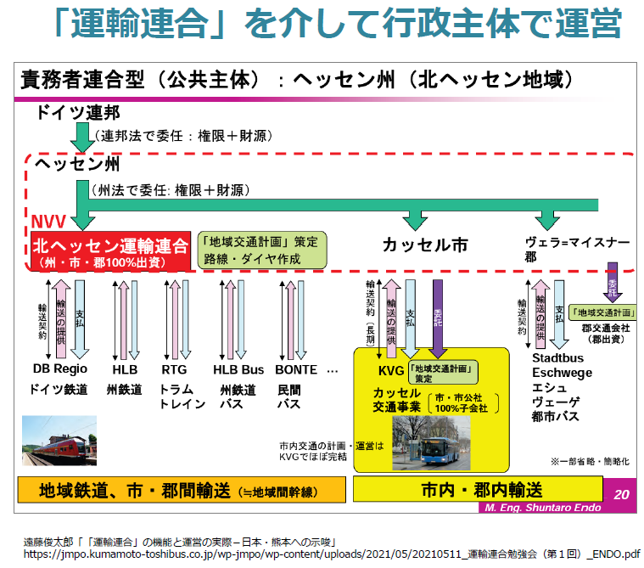
公共サービスとしての都市公共交通運賃

Slide 19
公共交通は公共サービスという考え方
ヨーロッパでは地域の公共交通は商業的サービスとしては成り立たたないものと考えられており、教育や医療など同じく公共サービスとして自治体や国が主体となって運営するのが通常です。それぞれの自治体は地域の人口等を鑑みてサービス水準を設定し、運行に携わる事業者を入札によって決めています。
SDGｓの観点から極力自家用車利用を抑えて公共交通に人々を誘導するように運賃は安く設定し、運賃で賄っているのは概ね必要経費の３割程度で、残りは財政支出となります。

Slide 20
北勢線沿線サブスク切符を こんな値段で設定したら・・・

Slide 21
市町境界でで区切るゾーン運賃を考えれば
シンプルに市町境界で有効区間を区切り
週１回程度の利用分くらいはご負担いただくとして
住居地市町のみ有効 一律 24,000円/年 （月額2,000円）
住居地と隣接市町２市町有効 一律 36,000円/年 （月額3,000円）
全区間有効 一律 48,000円/年 （月額4,000円）
の自己負担と仮定してみましょう。

Slide 22
この設定のサブスク切符の利用が進むとしたら・・・
平均負担額は年額で一人およそ３０,０００円ということになります。通学定期以外の旅客の２５％が沿線住民限定の割引乗車証利用に移行すると仮定すると
Ｒ５通勤定期+定期外収入 約２億６８００万円
のうち 約 ６７００万円分が
がサブスク割引乗車証に移行します

Slide 23
従来と同じ収支の状況を保つためには・・・
サブスク乗車証で６７００万円の収入を得るには
年間３万円の個人負担で２,３００人の利用者があれば
同程度の収入が確保できそうですね
荒唐無稽な数字ではないと思うのですが・・・
収入は同じでも利用者が増えれば地域は元気
になります

Slide 24
通学定期券でも 昼間利用者を増やせます
シンプルにして文教予算で負担できませんか？
これは第２回の勉強会で提案したプランの改良案です。

Slide 25
通学定期は全線有効の１種類のみにしたら・・・
普通の生徒さんは通学区間以外はほとんど乗りません。それなら、発行する定期券は全線有効の１種類にして乗車区間を問わないようにしたらどうでしょうか。
塾通いや部活の遠征など、通学目的以外でも使用するようになるでしょうが、鉄道事業者にとって追加費用は発生しません。本来別途払っていただける普通運賃を逸してしまうという見方もありますが、空いている時間帯の乗車が増えれば喜ばしいことではありませんか。

Slide 26
収受するのは通学区間の通勤定期運賃
定期運賃として収受するのは実際の通学区間として、同区間の通勤定期と同じ金額を事業者に支払うようにすれば事業者としては文句はないでしょう。全額あるいは通学定期と通勤定期の差額を地域の文教予算から捻出すれば、家計の負担は減り、鉄道事業者にとっては通学区間外利用の損失以上のプラス効果があります。事業者に支払うべき金額は、全額なら１億１０００万円程度、差額なら３５００万円程度。利用者増につながれば高い金額ではないような気がしますが、これでウィンウィンの関係にするのはどうでしょうか。

Slide 27
沿線外からの来訪者にも 利用しやすく
利用しやすくして沿線外からの来訪者に
北勢線に乗っていただきましょう。

Slide 28
一元の来訪者用 １日フリー乗車券
来訪者用にはフリー切符です。
これまで三岐鉄道１日乗り放題パスというのが発売されていました。ただ、発売箇所が有人駅に限られており、利用者も限定的なのが残念でした。三岐線、北勢線共通で利用でき、大人１,２００円とお得感のある料金設定は魅力的でした。自動改札対応の切符ではなかったので、北勢線の無人駅等では改札機を通る際にインタホンで改札を開けてもらうなどの対応が必要、使い勝手はあまりよくありませんでした。

Slide 29
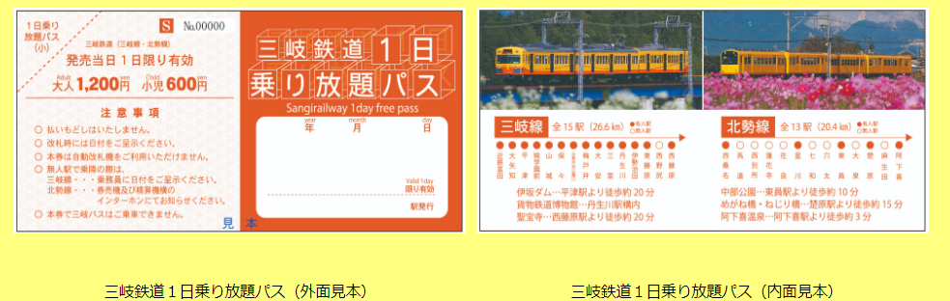
従来の三岐鉄道の企画切符、フリー切符
三岐鉄道のお得な企画切符
三岐鉄道１日乗り放題パス 大人 1,200円 小児 600円

Slide 30
北勢線ＩＣカード導入でお得感が下がった一日乗車券
北勢線でＩＣカード乗車券を導入したことから、これまで三岐線、北勢線両線に有効だった１日乗り放題パスから、三岐線用、北勢線用それぞれ別の一日乗車券が発売されるようになりました。
それぞれの線区だけ有効になり、利用できる区間が短くなったにもかかわらず、料金はそれぞれ共通だった従来と同じ大人１,２００円という設定でお得感が随分下がってしまいました。 三岐線用は従来と同じく紙切符、北勢線はＩＣＯＣＡ、あるいはモバイルＩＣＯＣＡの電子切符となっています。

Slide 31
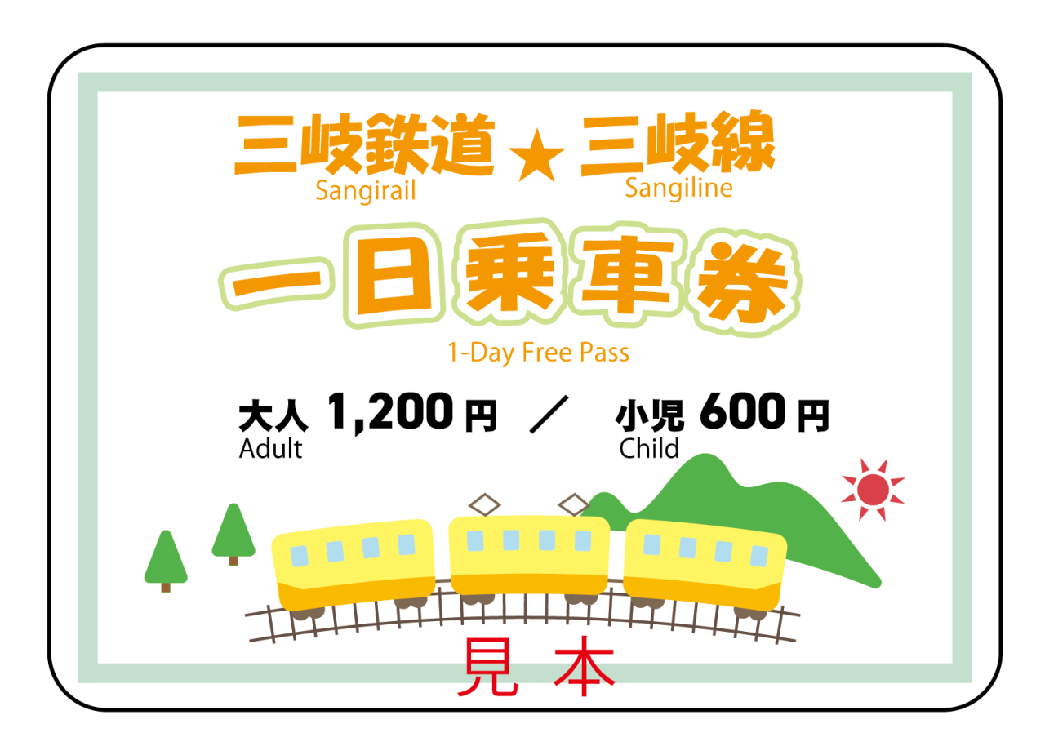
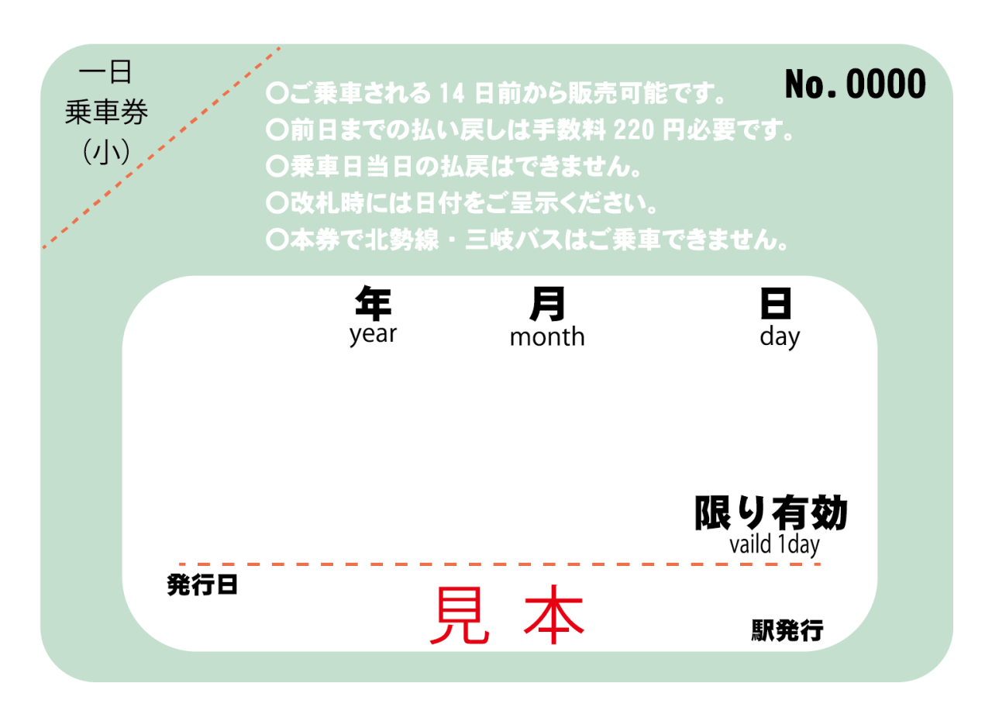
三岐線の一日乗車券
三岐線は従来と同じような紙切符
三岐鉄道三岐線一日乗車券 大人 1,200円 小児 600円

Slide 32
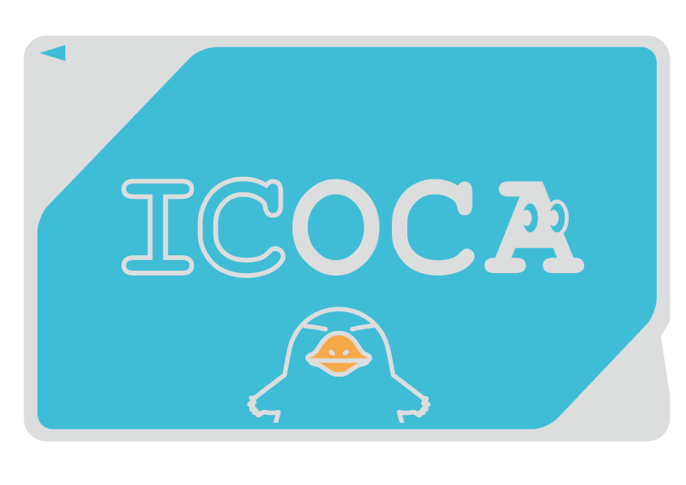
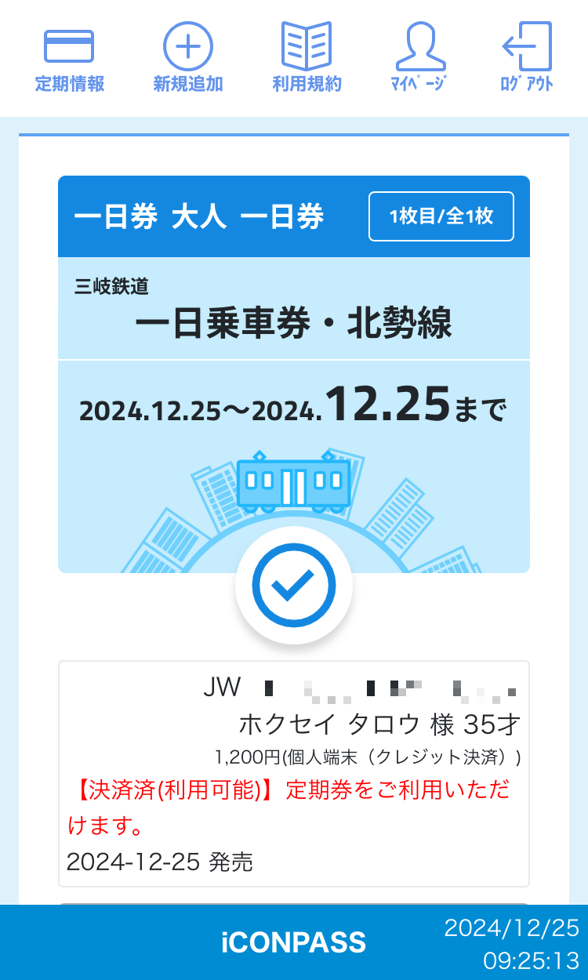
北勢線はＩＣＯＣＡ導入で電子化
北勢線はＩＣＯＣＡ、モバイルＩＣＯＣＡ乗車券
三岐鉄道北勢線一日乗車券 大人 1,200円 小児 600円

Slide 33
来訪者に便利でお得と感じてもらうには
便利さを感じてもらうにはまずは簡単に買えること。どこで売っているのかわからない、買う手続きがめんどくさい、こんなことはあってはならないことです。切符の使用開始時、駅構内への入場時にややこしい手続きが必要ないこと。シンプルなのが一番です。
お得感を感じてもらうには普通に切符を買って往復するより割安な料金設定。地域とタイアップして食事やお土産品の割引等も魅力に感じてもらえるかもしれません。

Slide 34
他社の取り組み事例
スマホアプリもあります

Slide 35
スマホアプリの１日フリー乗車券
田舎のローカル鉄道や路面電車では有人の切符売り場が限られているため、１日フリー乗車券をスマホアプリで提供しているところが多くあります。乗り換え案内のジョルダンのモバイルチケットや、RYDE PASSの電子チケットなど既成のアプリで購入できるように購入できるようになっています。紙の乗車券の代わりにスマホが乗車券になります。
コストをかけられないローカル鉄道では、身の丈に応じたシンプルで使いやすい仕組み工夫して構築しています。

Slide 36
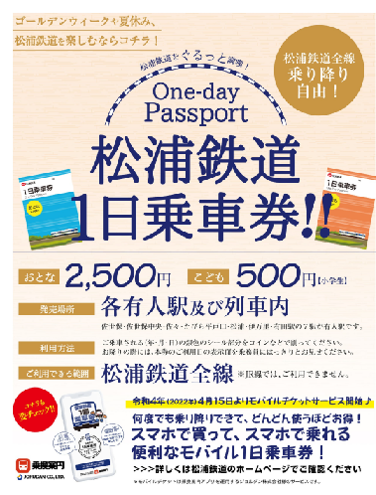
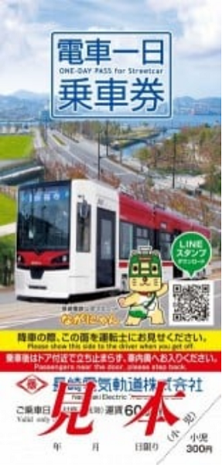
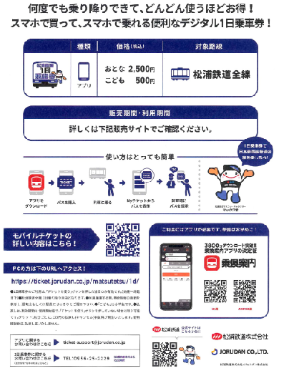
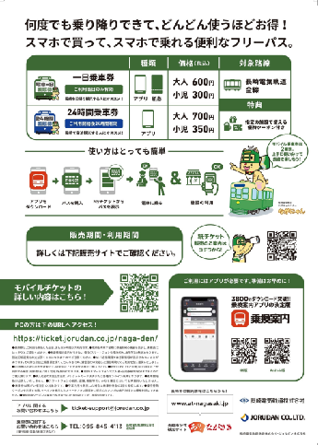
松浦鉄道の１日乗車券
長崎電気軌道の一日乗車券

Slide 37
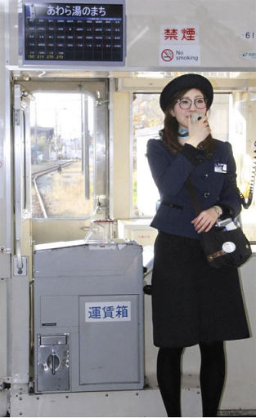
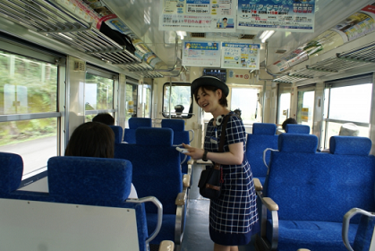
えちぜん鉄道ではアテンダントが乗っている
福井のえちぜん鉄道では、列車としてはワンマン運転ですが、運転業務にはかかわらないアテンダントが乗務しています。
遠方からの来訪者に対して、地域の魅力を放送で案内するとともに、乗車券等の発売、無人駅での切符の回収等、これまで駅で行っていた集改札業務を行っています。

Slide 38
工夫次第で色々なやり方ができる
ローカル鉄道では都会のがんじがらめの仕組みをそのままもってくるのではなく、特性に応じて低コストで使いやすい利用者目線の仕組みを構築して頑張っています。
どんなところに着目して、どのように工夫しているのか。上手くやっている先行事例をよく研究して、北勢線でもこの地域、この規模の鉄道に見合った仕組みを考えてみませんか。

Slide 39
１－１ 現状でもできる サービスレベルアップは？
ディスカッションのテーマ・・１ 昼間の利用を促進するためには どの程度のサービスレベルが必要？
現行の施設、車両では持ち駒不足で、サービスレベルの向上をしたくてもなかなかできそうないように思えます。
それでも視点を変えれば思わぬところにサービスレベル向上の種が落ちているかもしれません。何かできそうなことはありませんか？

Slide 40
１－２ 長期的には どれくらいのレベルを目指す？
ディスカッションのテーマ・・１ 昼間の利用を促進するためには どの程度のサービスレベルが必要？
長期的には施設、車両に相応の投資をして、サービスレベルの向上を図ることが求められます。投資可能な金額は青天井ではありませんから、優先順位をつけて効果のありそうなことから先行して進めていく必要があります。
まずは、どんなことをどの程度のレベルまで向上させるべきだと考えますか？

Slide 41
ディスカッションのテーマ・・２ 地域住民用サブスク切符の値段は いくらくらいが妥当なのか？
地域住民用にサブスク切符を導入するとすれば、どのくらいの値段にするのが良いでしょうか。
また、発売対象者は地域に住んでいる人たちだけですか？地域で働いている人も含めた方が良いですか？
具体的な導入方法を考えてみましょう。

Slide 42
ディスカッションのテーマ・・３ 多くの来訪者に利用してもらうために どんな特典を用意する？
来訪者向けに１日フリーの乗車券を発売していますというだけでは、インパクトは小さいですよね。
来訪者が買って使ってみたくなる切符にするためにはどんな特典を用意すれば良いでしょうか。
びっくりするような割引。ここでしかもらえないお土産。地域とタイアップした割引。何を望んでいるのか、来訪者の立場で考えてみてください。

